Slide 1
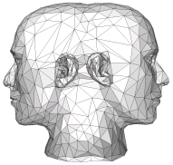
European Identity Conference 2010
Identity Management Projekte erfolgreich umsetzen
2010-05-05 10:30-11:30
Dr. Horst Walther,
Senior Analyst bei Kuppinger, Cole + Partner

Slide 2
Change Projekte mit einigen Besonderheiten spezifische Herausforderungen & flankierende Maßnahmen.
Querschnittscharakter IAM-Projekte berühren eine Vielzahl von Unternehmensfunktionen
Prozessreife keine Inseln der Ordnung in einem Meer an Chaos
Projektzuschnitt Im Implementierungsprojekt nicht das Unternehmen organisieren.
Verfügbarkeit von Fachspezialisten Personen mit business domain Wissen sind rare Wesen
Fertigungstiefe Nicht immer das Rad neu erfinden
Technische Risiken Technik ist oft mehr Marketing als Realität
Verantwortung Wer sollte im Unternehmen für Identity Management zuständig sein?
Einführung Tiefe vs. Breite Welches Vorgehen verspricht den höchsten Nutzen?
Principle of least Berechtigung (PoLP) risikobasierte Entscheidungen sind erforderlich
Wo sich der Einsatz von Rollen lohnt Von außen nach innen – von untern nach oben!

Slide 3
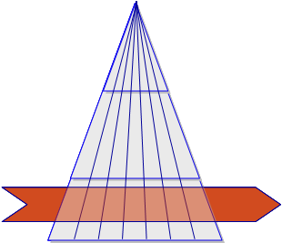
Querschnittscharakter IAM-Projekte berühren eine Vielzahl von Unternehmensfunktionen
Komplexitätsfaktoren
Identity-Management Prozesse sind typischerweise bereichsübergreifend.
Es sind viele gleichberechtigte Stakeholder in ein Projekt involviert.
3 bis 5 mal höhere Kommunikationskomplexität zu „normalen“ IT-Projekten.
Typischer Change Management Prozess
Maßnahmen
Projektmanagement stärken!
Programm statt Projekt
Kommunikationszuschlag einplanen!
Auf Macht-Sponsor bestehen!

Slide 4
Prozessreife keine Inseln der Ordnung in einem Meer an Chaos
Komplexitätsfaktoren
Je höher die Reife der Management-Prozesse (z.B. nach CMMi) umso leichter fällt die Einführung von IAM- Prozessen, -Regeln, -Rollen, -Policies.
in einem unreifen Prozess-Umfeld sind keine reifen IAM-Prozesse implementierbar.
Die top-down-Definition von Rollen benötigt Prozessdefinitionen.
Maßnahmen
Nur IAM-Vorhaben umsetzen, die der Prozessreife der Umgebung angepasst sind.
Auch einmal „nein“ sagen!

Slide 5
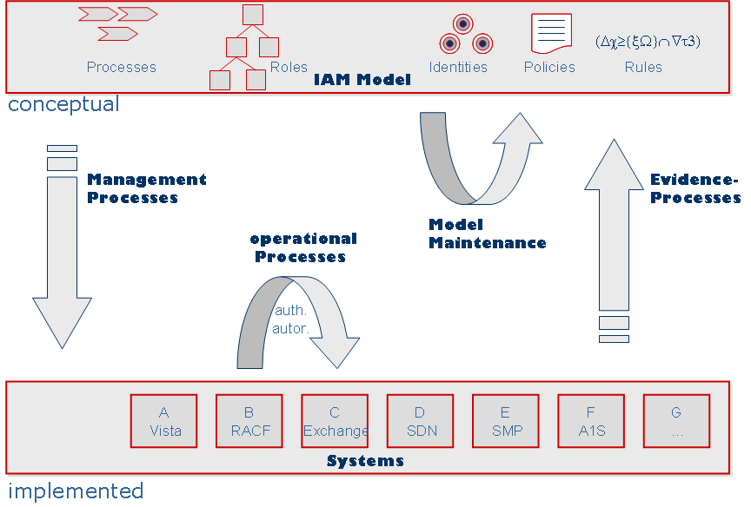
Projektzuschnitt Im Implementierungsprojekt nicht das Unternehmen organisieren.
Komplexitätsfaktoren
Implementierungsprojekte sind überfordert, wenn sie die organisatorischen Voraussetzungen erst schaffen müssen
Prozess- und Rollen-Definitionen erfordern eigene Definitionsprojekte vor der oder parallel zur Implementierung.
Maßnahmen
Für die Prozess- und Rollen- Definition eigene Projekte vor der oder parallel zur Implementierung aufsetzen.

Slide 6
Verfügbarkeit von Fachspezialisten Personen mit business domain Wissen sind rare Wesen
Komplexitätsfaktoren
Verfügbarkeit von Fachpersonen mit Domänen-Wissen ist oft der Engpass-Faktor bei Rollen- und Prozess-Definitionen.
Sie werden in der Anforderungsdefinition und der QS benötigt.
Wartezeiten (auf Spezialisten) sind Aufwandstreiber.
In Projekten neigen sie zum Verschwinden.
Maßnahmen
Die Projektverantwortung in die Fachabteilung legen.
Projekte ggf. in fachliche und Implementierungsprojekte teilen.
Nicht zu viel auf einmal!

Slide 7
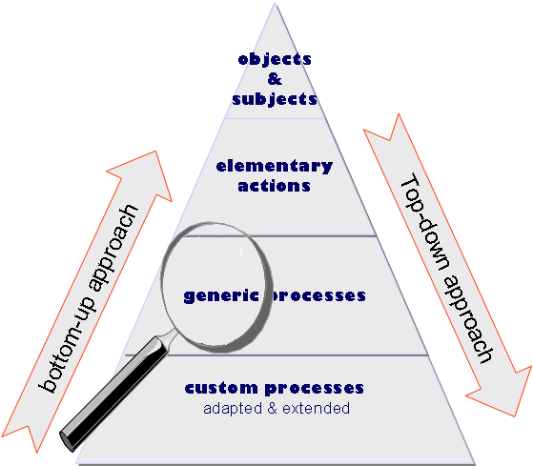
Fertigungstiefe Nicht immer das Rad neu erfinden
Komplexitätsfaktoren
Nur ein Teil der IAM-Prozesse ist wirklich unternehmens-spezifisch.
Die Übernahme von Prozessen und / oder Rollen aus generischen Modellen kann Projekte beschleunigen.
Immer wieder mit einem weißen Blatt Papier zu beginnen überfordert die Projekte.
Maßnahmen
Integratoren und Berater nach konsolidierten Erfahrungs-modellen fragen.
An Standardisierungsinitiativen teilnehmen.
Geschäftskomplexität reduzieren

Slide 8
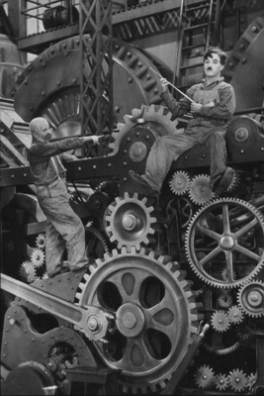
Technische Risiken Technik ist oft mehr Marketing als Realität
Komplexitätsfaktoren
IAM-SW-Suiten sind komplex und schwer zu handhaben.
Ohne Implementierungserfahrung in exakt der geforderten Umgebung sind Projektrisiken nicht kalkulierbar.
Hinter „harmlosen“ Versions-sprüngen stecken oft komplette Neuentwicklungen.
Die Matrix der vom Hersteller unterstützten Komponenten vs. Version ist oft dünn besetzt.
Ersatz von Infrastruktur-Komponenten führt oft zu hohem Aufwand.
Maßnahmen
Referenzinstallationen prüfen
Ausgewählte Software immer erst im Pilotbetrieb testen.
Integratoren mit echter Produkterfahrung wählen.

Slide 9
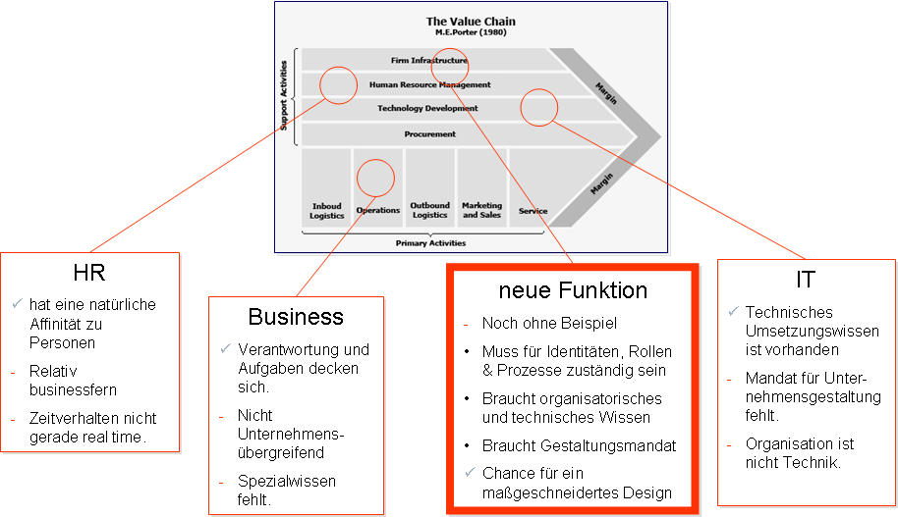
Falsche Zuständigkeiten Unternehmensorganisation braucht Business Owner
Komplexitätsfaktoren
Identity Management ist eine fachliche Aufgabe.
Identity Management ist pure Unternehmensorganisation.
HR könnte sich dem annehmen – will es aber meistens nicht.
Die IT kann es umsetzen hat aber nicht das Organisationsmandat.
Dem Fachbereich fehlen methodisches und technisches Wissen.
Maßnahmen
Die Verantwortung unternehmensübergreifend definieren.
Eine interdisziplinär arbeitende neue Funktion schaffen.

Slide 10
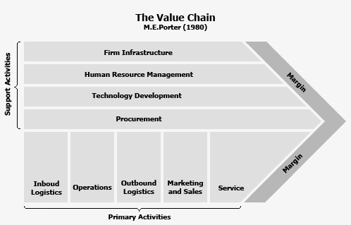
Verantwortung Wer sollte im Unternehmen für Identity Management zuständig sein?
HR
hat eine natürliche Affinität zu Personen
Relativ businessfern
Zeitverhalten nicht gerade real time.
IT
Technisches Umsetzungswissen ist vorhanden
Mandat für Unter-nehmensgestaltung fehlt.
Organisation ist nicht Technik.
neue Funktion
Noch ohne Beispiel
Muss für Identitäten, Rollen & Prozesse zuständig sein
Braucht organisatorisches und technisches Wissen
Braucht Gestaltungsmandat
Chance für ein maßgeschneidertes Design
Business
Verantwortung und Aufgaben decken sich.
Nicht Unternehmens-übergreifend
Spezialwissen fehlt.

Slide 11
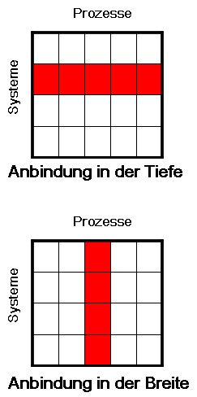
Einführung Tiefe vs. Breite Welches Vorgehen verspricht den höchsten Nutzen?
Durchstich in der Tiefe wenn ...
Einige wenige Systeme gut angebunden
Rechtesituation gut bekannt
bidirektionale Anbindung technisch vorhanden
Wichtige Massensysteme:
Windows
Exchange
Lotus NOTES
Systemneueinführung
Evidenzbildung in der Breite wenn ...
Eine zentrale Benutzerverwaltung aufgebaut werden soll
Compliance- und Sicherheits- Erwägungen im Vordergrund stehen.
Viele wichtige und wenig bekannte Altsysteme angebunden werden sollen.
In gewachsenen Systemlandschaften lassen sich nicht alle Systeme in einem Schritt einbinden.
Notes:
11
25.01.2016

Slide 12
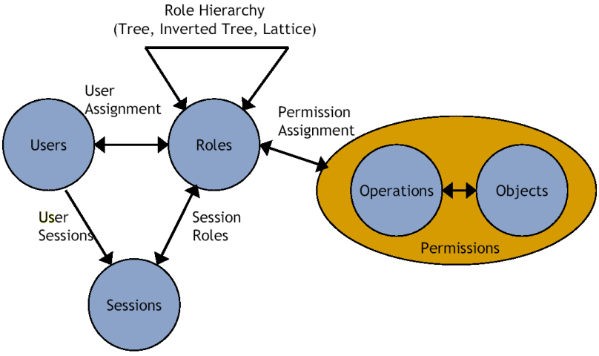
Zentral vs. Lokal IDs & Rollen haben zentralen, Berechtigungen lokalen Charakter.
lokal
Identitäten werden Rollen zugewiesen
Rollen können hierarchisch angeordnet sein.
Oft haben übergeordnete Rollen alle Rechte untergeordneter Rollen
Berechtigungen sind Operationen auf Objekte.
Berechtigungen können additiv oder subtraktiv zugewiesen werden.
Rollen können temporär pro Session gelten.
zentral
Source: Ferraiolo, Sandhu, Gavrila: A Proposed Standard for Role-Based Access Control, 2000.

Slide 13
Principle of least Privilege (PoLP) risikobasierte Entscheidungen sind erforderlich
“Einem Benutzer sollte nicht mehr Ressourcen zugriff gewährt werden, als er zur Erfüllung seiner Aufgaben benötigt.”
Die Leitlinie für die Erstellung von Zugriffsrichtlinien
In der Praxis ist sie jedoch nur schwer zu verwirklichen.
Erfordert die Zuteilung sehr feinkörniger Zugriffsrechte.
Berechtigungen sind volatil – sie ändern sich im Laufe der Zeit.
Die folge ist ein hoher Wartungsaufwand.
Die zugrunde liegende Fachlichkeit ist of nicht ausreichend definiert.
Das „principle of least privilege“ ist nur für Hochrisiko-Zugriffe erforderlich
Für geringere Risiko Niveaus ist eine transparente Zurechenbarkeit ausreichend.
Zugriffsrichtlinie veröffentlichen
Alle Ressourcenzugriffe loggen
Log-Dateien regelmäßig auf Auffälligkeiten prüfen
Bei Auffälligkeiten unmittelbar handeln.
Prinzip: PoLP für hohe – Zurechenbarkeit für mittlere und geringe Risiken.
POLP
high risk
Zurechenbarkeit
medium risk
low risk

Slide 14
Wo sich der Einsatz von Rollen lohnt Optimale Ergebnisse bei einer hohen Zahl von Jobs niedriger Komplexität
häufig – einfach
Optimale Effizienz
Dafür wurden Rollen erfunden.
Hier starten!
häufig – komplex
Lohnend aber riskant
Bei Erfolg hier fort fahren.
selten – komplex
Nur für hoch sensitive Jobs
Nur bei guten Gründen für ein Rollenengineering.
selten – einfach
Direkte Rechtevergabe
Für einfache Fälle lohnt sich kein Rollenengineering.
hoch
optimale
Effizienz
lohnend
aber riskant
Häufigkeit des Auftretens
direkte Rechte-
Vergabe
nur für sehr sensitive Aufgaben
niedrig
Organisatorische Komplexität
niedrig
hoch
Notes:
14
25.01.2016
Frequently occurring business functions with low or medium complexity obviously promise best result to effort ratios.
Those functions are most commonly found at the lower end of the traditional enterprise pyramid, where operational functions are located.
Here is clearly a good starting point für role engineering.
The nearer the role engineer comes to the headquarters und the more he moves up the corporate hierarchy the more difficult his task becomes.
The portfolio diagram may serve as a guideline while looking für a good starting point für role engineering.

Slide 15
Questions - comments – suggestions?
Notes:
15
25.01.2016

Slide 16
Caution Appendix
Here the notorious back-up-slides follow ...
Notes:
16
25.01.2016

Slide 17
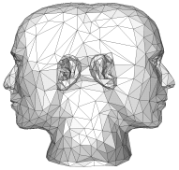
Definition Identity- & Access Management – Was ist das?
Identity Management (IdM) ist die ganzheitliche Behundlung digitaler Identitäten.
Identity & Access Management (IAM) schließt auch die Verwaltung von Zugriffsrechten ein.
Die Aufgaben des IAM sind nicht neu – sie sind seit Anbeginn mit den betrieblichen Abläufen fest verbunden.
Neu ist die übergreifende Betrachtung …
Der einzelnen Disziplinen und
Über das gesamte Unternehmen hinweg
IAM ist eine Infrastrukturaufgabe mit …
Einer fachlich organisatorischen Komponente
Einer technischen Komponente und
Dafür gibt es im klassischen Unternehmens-aufbau keine definierte „Ownership“

Slide 18
Identity Management hat ein fachliches und ein technisches Gesicht.
Identity Management (IdM) ist die ganzheitliche Behandlung digitaler Identitäten.
Identity & Access Management (IAM) schließt auch die Verwaltung von Zugriffsrechten ein.
Die Aufgaben des IAM sind nicht neu – sie sind seit Anbeginn mit den betrieblichen Abläufen fest verbunden.
Neu ist die übergreifende Betrachtung …
Der einzelnen Disziplinen und
Über das gesamte Unternehmen hinweg
IAM ist eine Infrastrukturaufgabe mit zu etwa gleichen Teilen …
Einer fachlich organisatorischen Komponente
Einer technischen Komponente und
Dafür gibt es im klassischen Unternehmens-aufbau keine definierte „Ownership“
IAM ist eine Infrastrukturaufgabe mit …
einer fachlich organisatorischen Komponente
einer technischen Komponente und

Slide 19
Expertenrat Was wir aus bisherigen Projekten gelernt haben
Verantwortung Wer sollte im Unternehmen für Identity Management zuständig sein?
Einführung Tiefe vs. Breite Welches Vorgehen verspricht den höchsten Nutzen?
Zentral vs. Lokal IDs & Rollen haben zentralen, Berechtigungen lokalen Charakter.
Wo sich der Einsatz von Rollen lohnt Optimale Ergebnisse bei einer hohen Zahl von Jobs niedriger Komplexität
Rollen oder Rechte? Was soll provisioniert werden?
Principle of least Berechtigung (PoLP) risikobasierte Entscheidungen sind erforderlich
Vision: Auslagerung der Autorisierung Bei Neuentwicklungen authorisation as a Service definieren.

Slide 20
Folgen der Marktkonsolidierung zusammengekaufte Suiten passen nicht immer zusammen
Komplexitätsfaktoren
Mergers & Acquisitions führen oft zu wenig kompatiblen Produktsammlungen.
Die Software übernommener Unternehmen wird häufig nicht mehr optimal unterstützt.
Es dauert lange, bis zusammen gewachsen ist, was zusammen passen sollte.
Maßnahmen
Erst eine Pilotinstallation unter realen Bedingungen über eine Softwareauswahl entscheiden lassen.

Slide 21
Rollen oder Rechte? Was soll provisioniert werden?
Identity Management System
(Δχ≥{ξΩ}∩∇τ3)
Rollen
Policies
Regeln
Provisioning
Auflösen in elementare Berechtigungen
Anwendung
Resource
Resource
act
Resource
act
Resource
act
Resource
act
Resource
Permission
action
action
Permission
Permission
Permission
Permission
Permission
Operation
Operation
Operation
Operation
Operation
Operation
Da es keinen Standard für das Provisioning von Rollen gibt …
Ist es nicht ratsam, die unterschiedlichen nicht-Standard Rollen, Gruppen- und / oder Regel Systeme der Ziel-Anwendungen zu unterstützen.
Müssen rollen in elementare Berechtigungen aufgelöst und an die Ziel-Anwendungen provisioniert werden

Slide 22
Vision: Auslagerung der Autorisierung Bei Neuentwicklungen authorisation as a Service definieren.
Anwendung
In einer Service orientierten Umgebung sollte die Autorisierung als unabhängiger Service bereit gestellt werden.
An jedem Zugriffsent-scheidungspunkt sendet die Anwendung eine Anfrage an den Service.
Der Service entscheidet nach Rollen und Regeln, ob der Zugriff gewährt werden soll oder nicht.
2 Performance Optimierungen sind möglich:
Puffern der aufgelösten Berechtigungen in einem Cache.
Den lose gekoppelten Service als a fest gekoppeltes Modul in die Anwendung re-integrieren.
Optimierung #1
Autorisierungs- Service
Optimierung #2
Rollen & Berechtigungen

Slide 23
Vorab : Der Kontext Die Industrialisierung der Dienstleistung
2 globale Kräfte wirken ein.
Compliance
Compliance erzwingt die Verwendung von Infrastruktur Standards.
ITIL ist erst der Anfang – CoBIT, ValIT und andere werden folgen.
SOA bietet ein technisches Framework für die Implementierung.
ITIL, SOA, Compliance Frameworks sind Details eines größeren Bildes
Globalisierung
Marktkräfte erzwingen Konzentration auf Kernkompetenzen.
Nicht-wettbewerbs-relevante Aktivitäten werden standardisiert.
Sie werden zu niedrigen preisen weltweit beschafft,
ausgelagert / von Drittanbietern bezogen
… oder anhand von best practice Referenzmodellen abgearbeitet..
Unternehmen
Standardisierung
Automatisierung
Modularisierung
Kontinuierliche Verbesserung
Kernkompetenzen

Slide 24
Die zentrale digitale Identität Wann immer ein Individuum die Unternehmensgrenze passiert …
Wird seine digitale Identität erzeugt
Unabhängig ob es als User wirkt oder nicht.
User bedeutet bereits eine Rolle.
Die digitale Identität ist sein digitales Abbild
Seine Lebenszeit bestimmt auch die seiner digitalen Identität.
Seine digitalen Identität ist global und eindeutig.
Bereits die Wirkung der Biometrie bedenken!
Unternehmen
Angestellter
HR
PRM
ID
Partner
Kunde
IAM
CRM
Interessent

Slide 25
Businessmodell und technische Implementierung Identity Management hat seinen Schwerpunkt im Business
(Δχ≥{ξΩ}∩∇τ3)
Prozesse
Rollen
Identitäten
Policies
Regeln
IAM Modell
Business
Management Prozesse
Evidenz- Prozesse (Compliance)
Modell Wartung
operative Prozesse
auth. autor.
A Vista
B RACF
C NOTES
D SAP
E Oracle
F …
G …
Systeme
Technik
Notes:
25
25.01.2016

Slide 26
Der NIFIS GenericIAM Modellierungsansatz bottom-up- und top-down-Ansatz führen zu einem generischen Modell
custom processes adapted & extended
generic processes
elementary actions
objects & subjects
Top-down approach
bottom-up approach
http://www.GenericIAM.org/
Notes:
26
25.01.2016

Slide 27
Prozesse – Rollen – Regeln Sie bilden die Organisation ab
Prozess
Top-down Modellierung
Die Arbeitsweise von Organisationen wird durch ihre Geschäftsprozesse beschrieben.
Prozesse bestehen aus elementaren Aktionen: eine Person zu einer Zeit an einem Ort
Aktionen werden von Rollen ausgeführt.
Dazu benötigen sie definierte Zugriffsrechte auf Ressourcen.
Prozesse und Rollen lassen sich nicht unabhängig modellieren.
Aktion #1
Aktion
#2
Aktion #3
(Δχ≥{ξΩ}∩∇τ3)
Rolle
#1
Rolle
#2
Regeln
Policies
ansehen
löschen
erfassen
ändern
genehmigen
zurückweisen
ansehen
löschen
erfassen
ändern
frei geben
eskalieren
Ressource #1
Ressource #2
Ressource #3
Ressource #4
Notes:
27
25.01.2016
Aus unser Sicht muss sich die Auswahl der Identity Management- Lösungen an den Geschäftsprozessen orientieren.
Diese Betrachtungsweise identifiziert die Bereiche, in denen Identity Management vordringlich ist und erlaubt auch eine gezielte Auswahl der erforderlichen Technologien.
In dieser Methodik geht es darum, die Rolle von Lieferanten, Mitarbeitern und Kunden in den Geschäftsprozessen zu analysieren und zu gewichten.
Daraus lässt sich ableiten, welche Rolle die jeweiligen Gruppen und ihre Identitäten für die Gestaltung von Geschäftsprozessen spielen.
Auf dieser Basis lassen sich dann wiederum die erforderlichen Funktionen des Identity Management ermitteln.

Slide 28
Ratschlag der Weisen
Rollen und Regeln kombinieren – für ein einfaches Modell.
Nicht alle Unternehmensbereiche sind gleich gut für ein Rollenengineering geeignet.
Rollen lohnen sich bei häufig auf-tretenden Funktionen geringer Komplexität.
Sie finden sich am unteren Ende der traditionellen Unternehmenspyramide.
Operative Funktionen sind ein guter Ausgangspunkt für Rollenengineering.
Je näher zu den Headquarters und je höher in der Unternehmenshierarchie um so schwieriger wird es.
Rollenengineering ist Unternehmensorganisation.
Rollenengineering kann sich als gefährlicher Engpass erweisen.
Rollenengineering, ein Teil der Unternehmensmodellierung, ist nicht einfach und bietet eine Reihe von Stolpersteinen und Fallgruben.
Notes:
28
25.01.2016

Slide 29
Ernste Warnung Stoppen Sie mich – bevor es zu spät ist.
Akute Powerpoint-Vergiftung ist eine weit verbreitete aber weithin unbekannte Zivilisationskrankheit.
Sie tritt besonders bei ehrgeizigen Führungskräften und den durch sie Geführten auf.
Sie ist durch eine Therapie aus frischer Luft, Sonne, absoluter Ruhe und einem Gläschen Wein leicht heilbar.
Notes:
29
25.01.2016

Slide 30
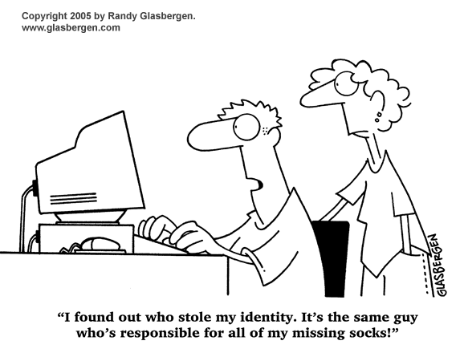
Identity theft
Notes:
30
25.01.2016

